Slide 1

Réunion de rentrée – 3°
Collège Joseph Collard
Année scolaire: 2024-2025

Slide 2

Les professeurs principaux en 3°
Pour accompagner votre enfant dans ses choix :
3A : Mme Thevenon
3B : Mme Deneuve
3C : M. Normand
3D : M. Nouvelle
3E : M. Béal
3F : Mme Cochois

Slide 3
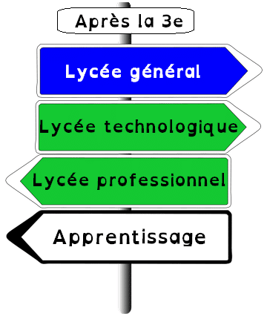

Deux enjeux importants en 3ème
L’orientation
Le Diplôme National du Brevet (DNB)

Slide 4

Réussir son premier examen

Slide 5
Le Diplôme National du Brevet
Le contrôle continu : calculé sur le socle commun de connaissances et de compétences  400 points
Une épreuve orale : en lien avec les parcours 100 points
Des épreuves écrites : Français, Mathématiques, SVT, Physique, Technologie, Histoire-Géographie et EMC  300 points

Slide 6
Le Socle Commun de Connaissances et de Compétences
5 domaines évalués progressivement depuis le début du cycle 4
①
Les langages pour penser et communiquer
(divisés en 4 sous-domaines)
③
La formation de la personne et du citoyen
④
L’observation et la compréhension du monde
②
Les méthodes et outils pour apprendre
⑤
Les représentations du monde et l’activité humaine

Slide 7
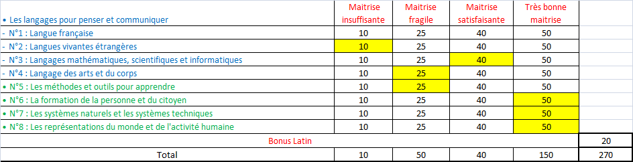
Contrôle continu  400 points
Exemple
ou Chorale
Evaluation de l’ensemble des domaines par toute l’équipe enseignante pendant l’année scolaire.
Transmission au rectorat via l’application « Cyclade » pour le DNB par le chef d’établissement.

Slide 8
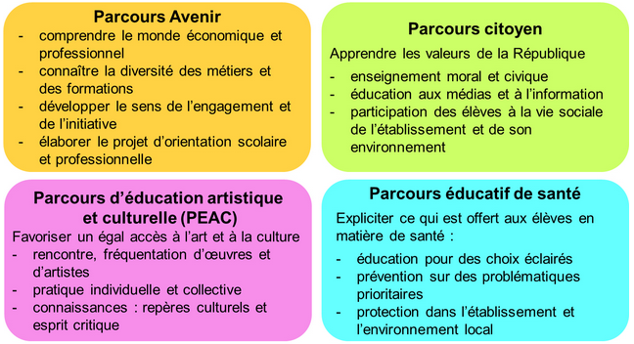
L’épreuve orale  100 points
Présentation d’un projet réalisé au collège, au choix de l’élève, qui s’inscrira dans un des 4 parcours

Slide 9

L’épreuve orale  100 points
Son évaluation : Un total de 100 points, répartis sur:
  50 points pour la maîtrise du sujet
  50 points pour la maîtrise de l’expression orale
  Sans note ni support: une organisation propre à chaque établissement
Un Projet : présenté par l’élève s’inscrivant dans un (seul ) parcours
    Parcours Avenir : réservé aux élèves ayant effectué un ou plusieurs mini-stages.
    Parcours Citoyen
    Parcours Santé
    Parcours Artistique et Culturel
Passage de l’épreuve : mercredi 4 juin 2025
  Possibilités de passer l’épreuve orale soit individuellement, soit collectivement (3 élèves maximum). Attention! La note reste INDIVIDUELLE!
  En cas d’exposé individuel : 5 minutes de présentation et 10 minutes d’entretien avec le jury
  En cas d’exposé collectif : 10 minutes de présentation et 15 minutes d’entretien avec le jury

Slide 10
Les épreuves écrites  300 points
Français 100 points
Compréhension et analyse de texte + compétences linguistiques (1h10)
Dictée (20 min)
Rédaction (1h30)
Mathématiques 100 points
Exercices assortis de tableaux ou de schéma
Un exercice d’informatique (2h)
Sciences 50 points
Deux matières tirées au sort en fin d’année parmi la SVT, la Physique-Chimie et la Technologie (1h)
Histoire-Géo et EMC 50 points
Analyse de document et de cartes (2h)

Slide 11
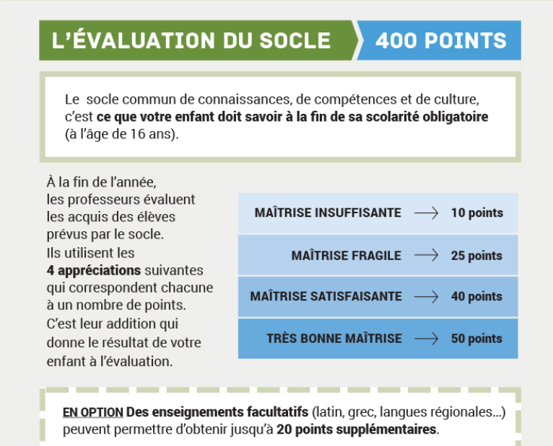
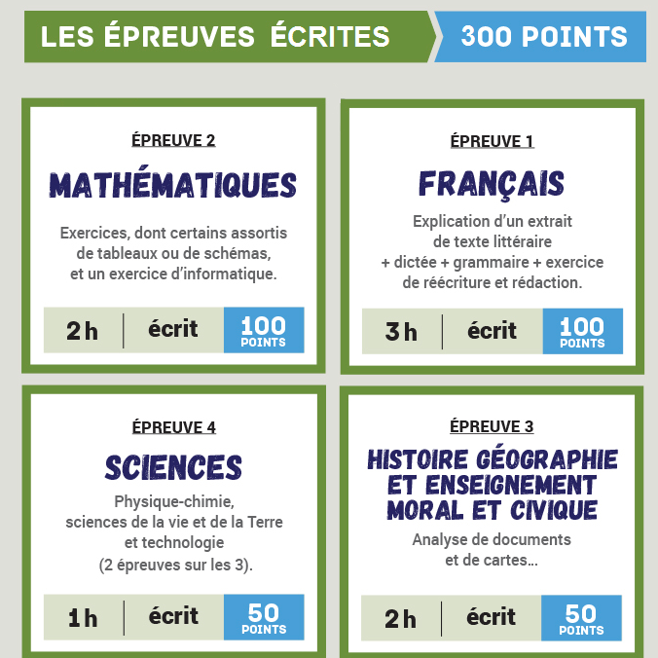
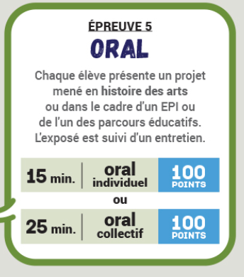
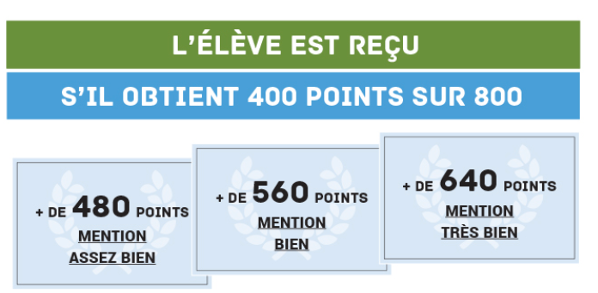
Pour résumer
Pour s’entraîner :
Brevet Blanc : 31 mars et 1er avril 2025
Epreuve orale :
mercredi 4 juin 2025
Epreuves écrites :
26 et 27 juin 2025

Slide 12
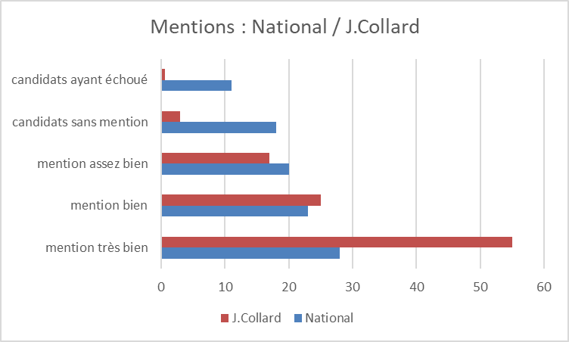
Le DNB de 2017 à 2024

Slide 13
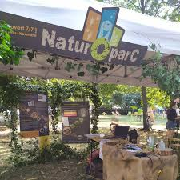
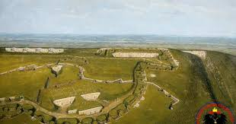
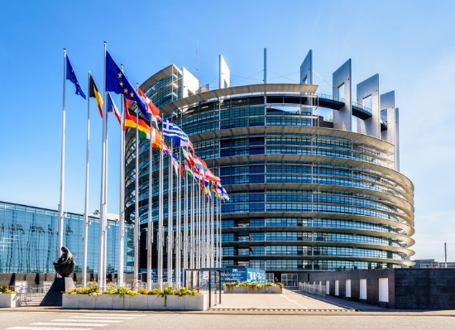

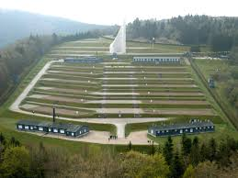
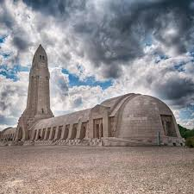
Projet voyage 3éme
« De Verdun à Strasbourg »
Qui ? : tous les élèves de 3éme et 14 accompagnateurs
Dates : lundi 7 au vendredi 11 avril 2025 Organisme = VEFE
Horaires : le 07/11/2025 = 5h30 (parking du collège) et retour le 11/04/2025 = 20h30 (parking du collège) - BUS
Programme : Ossuaire et fort de Douaumont, centre historique de Strasbourg, parlement européen, château du haut-koenigsbourg, mémorial Alsace-Moselle, camp de concentration du Struthof, fort de Mutzig, NaturOparc.
Coût du voyage : environ 500€ la semaine (prix provisoire)
Hébergement : Hôtel 3 étoiles et pension complète (sauf lundi midi)
Réunion d’informations : lundi 10 mars à 18h au collège

Slide 14

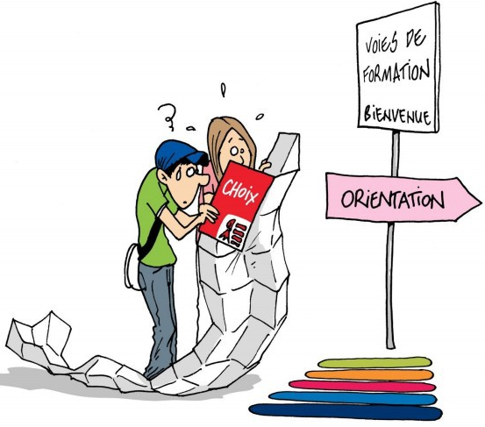
Journée de l’Orientation 3ème
Nos élèves de 3ème ont besoin d’intervenants,
Professionnels et Etudiants,
qui viennent présenter leur métier ou leurs études,
échanger avec eux…
Ce peut-être vous, un membre de votre famille,
un voisin, une connaissance …

Slide 15
Les 11 catégories les plus demandées
Soigner, secourir
Conseiller, aider les autres
Etre en contact avec du public, des clients
Diriger, décider
Se déplacer souvent, voyager
Faire du commerce, travailler dans un magasin
Se dépenser physiquement
Fabriquer, construire
Convaincre, communiquer
Organiser, gérer
Faire un travail de précision
Si votre métier ou celui d'un de vos proches se rapproche de ces domaines,
n'hésitez pas à vous inscrire !

Slide 16
Le mardi 17 décembre
Vous ou la personne, dont le métier ou les études correspondent aux attentes de nos 3^{èmes} ,
est disponible le matin ou l’après-midi
et veut bien partager son expérience avec nos élèves …
Inscription en ligne : lien sur la page d’accueil
du cybercollège Joseph Collard (hors connexion)
dès aujourd’hui !

Slide 17

Trouver sa voie

Slide 18
2 points à différencier:
L’orientation :
C’est choisir une voie.
L’affectation :
C’est choisir un établissement.
CAP
2nde pro
2nde GT

Slide 19
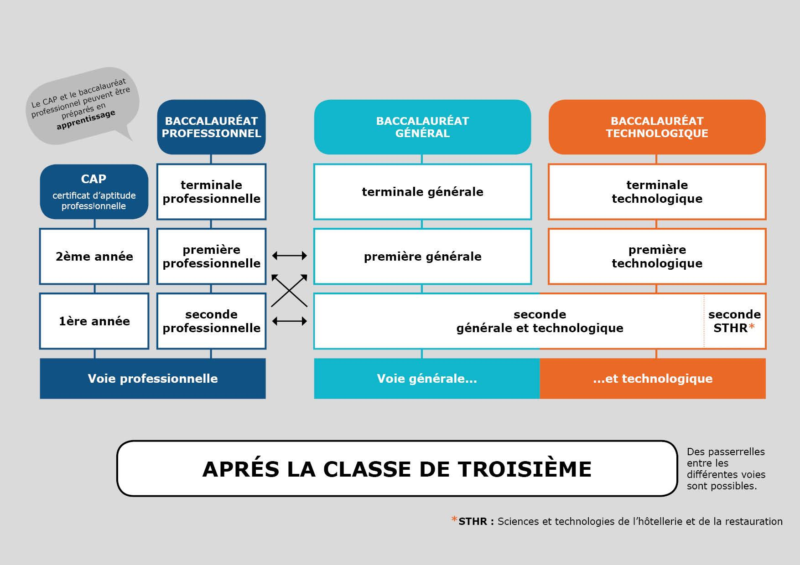
L’Orientation: le choix d’une voie

Slide 20
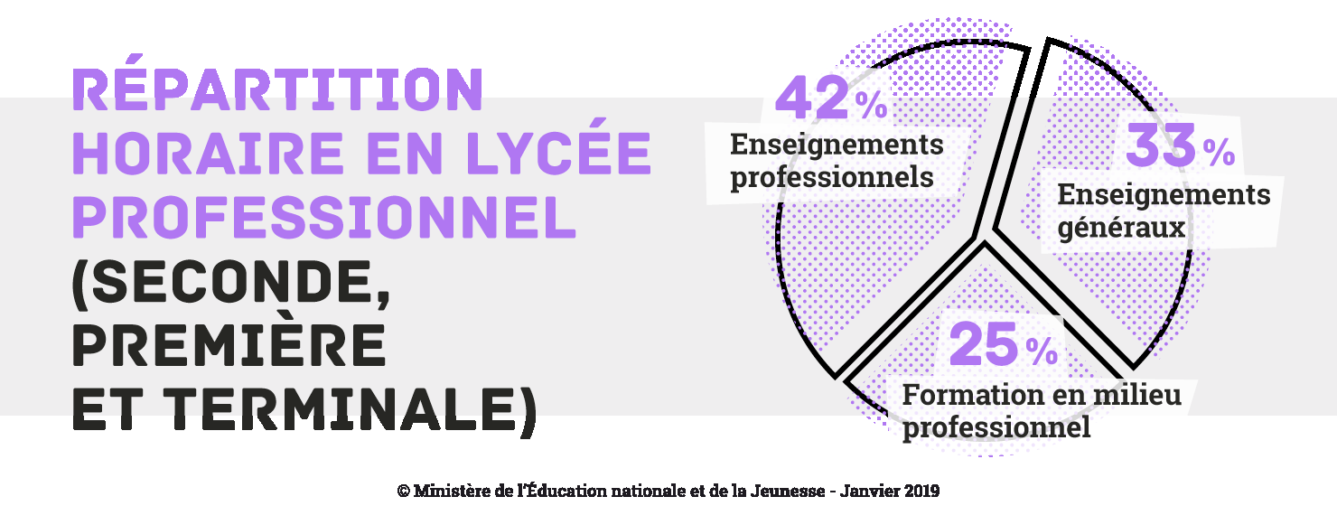
La voie professionnelle

Slide 21
2 parcours de formation possibles:
Baccalauréat professionnel
Dans les deux cas, un test de positionnement et un accompagnement pour l'orientation
CAP (Certificat d’Aptitude Professionnel)
Tle professionnelle
2ème année
1ère professionnelle
1ère année
2nde professionnelle

Slide 22
La voie professionnelle
En 2nde : choix d'une « famille de métiers »
Possibilité de faire ses études en alternance
Production d’un « chef d'œuvre » :
    Il témoignera « de l'acquisition des savoirs et des gestes propres à un métier ».
    Effectué seul ou en groupe, il sera présenté, à l'oral, en terminale face à un jury et comptera pour le bac.

Slide 23
2 statuts pour se former , un diplôme identique
Statut scolaire
  Formation en lycée professionnel
  Stages en entreprise
  16 à 22 semaines
  Vacances scolaires…
Alternance
  Formation en entreprise et en centre de formation pour apprentis
  1/3 temps en cours et 2/3 formation en entreprise
  Rémunération de l’apprenti
  5 semaines de congés payés
CAP, BAC Pro, BUT, BTS, diplôme d’ingénieur…

Slide 24
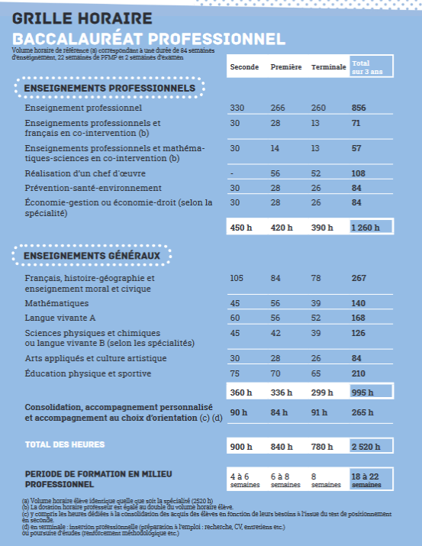

Slide 25

BTS réservés au bac pro

Slide 26
Exemples de familles de métiers
En 2nde : choix d’une famille de métier
Une famille de métiers peut regrouper entre 2 et 10 spécialités de bac professionnel.
14 familles de métiers mais certains bacs professionnels ne sont pas regroupés en familles.
Métiers de la Beauté et du Bien -être
esthétique, cosmétique, parfumerie et métiers de la coiffure
Métiers de l’Hôtellerie et de la restauration
 cuisine, commercialisation et services en restauration
Métiers du conseil –vente
technicien conseil-vente en alimentation, technicien conseil vente en animalerie, technicien conseil-vente univers de la jardinerie…

Slide 27
La Seconde Générale et Technologique
Un test de positionnement en début de 2nde (Français et Maths)
Approfondissement des matières théoriques travaillées au collège
2 nouvelles matières :
    SNT (Sciences Numériques et Technologiques)
    SES (Sciences Economiques et Sociales)
Accompagnements personnalisés
    pour consolider l’expression écrite et orale
    Pour choisir ses enseignements de spécialité en 1ère et construire un projet d’orientation
Possibilité de prendre une option

Slide 28
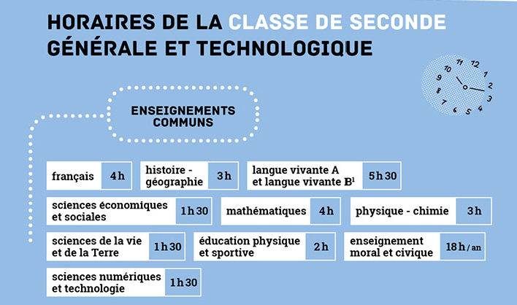

Slide 29
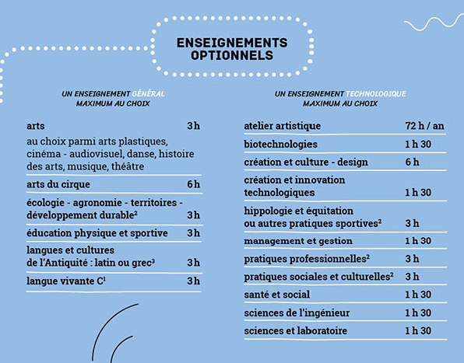
En fonction de ce que propose l’établissement d’accueil

Slide 30
La voie générale
3 spécialités à choisir en 1ère en fonction des goûts et des projets de l’élève = à choisir avec soin et en fonction des études envisagées en post-bac
Abandon d’une spécialité en Terminale
Des épreuves terminales en 1ère et en Terminale.
« La baccalauréat général vise la poursuite d’études supérieures, principalement en université ou en classes préparatoires. » (education.gouv.fr)

Slide 31
La voie technologique
Les filières classiques :
  ST2S : Sciences et technologies de la santé et du social
  STL : Sciences et technologies de laboratoire
  STI2D : Sciences et technologies de l’industrie et du développement durable
  STMG : Sciences et technologies du management et de la gestion
  Les filières sélectives :
  STD2A : Sciences et technologies du design et des arts appliqués = très sélectif
  TMD : Techniques de la musique et de la danse = réservé à des niveaux très élevés (conservatoire)
  STAV : Sciences et technologies de l’agronomie et du vivant = 2nde spécifique en lycée agricole
  STHR : Sciences et technologies de l’hôtellerie et de la restauration = 2nde spécifique en lycée hôtelier

Slide 32
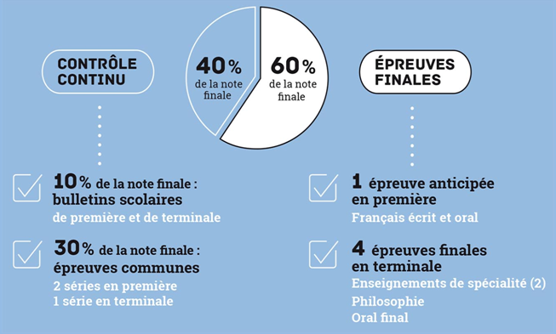
Le baccalauréat général/technologique
Une même organisation pour la voie générale et la voie technologique

Slide 33


Les temps forts de cette année

Slide 34
Le premier trimestre
Conseils de classe et réunions parents-professeurs (suivant le même fonctionnement que l’année précédente) :
    Lundi 18 novembre 2024 : 3A et 3B
    Mardi 19 novembre 2024 : 3C et 3D
    Jeudi 21 novembre 2024 : 3E et 3F
Vœu(x) d’ ORIENTATION de la famille formulés sur une fiche-dialogue papier à rendre au professeur principal avant le conseil de classe
Avis du conseil de classe sur le(s) vœu(x) d’ORIENTATION
Bulletins et fiches-dialogues remis le soir-même à la famille pendant la réunion.

Slide 35

Le deuxième trimestre
AVANT le conseil de classe du 2ème trimestre :
  Formulation par la famille des Vœu(x) d’ ORIENTATION sur « Edu’connect » (= mêmes identifiants que « Cybercollège »)
  A saisir avant la date butoir qui vous sera communiquée via Cybercollège.
PENDANT le conseil de classe: Avis du conseil de classe sur le(s) vœu(x) saisi(s) directement sur « Edu’connect »
APRES le conseil de classe: Prendre connaissance et « valider » l’avis du conseil de classe sur « Edu’connect »

Slide 36

Le troisième trimestre
2 procédures à effectuer
L’orientation: la voie choisie
(même procédure qu’au 2ème trimestre)
L’affectation : L’établissement

Slide 37

Le troisième trimestre
Procédure 1: l’orientation
Procédure 2: L’affectation
AVANT le conseil de classe du 3ème trimestre :
  Formulation par la famille des Vœu(x) d’ ORIENTATION sur « Edu’connect » (= mêmes identifiants que « Cybercollège »)
  A saisir avant la date butoir qui vous sera communiquée via Cybercollège.
PENDANT le conseil de classe : DECISION du conseil de classe sur le(s) vœu(x) saisi(s) directement sur « Edu’connect »
APRES le conseil de classe : Prendre connaissance puis « ACCEPTER » ou « REFUSER » la DECISION du conseil de classe sur « Edu’connect »
Saisir le(s) établissement(s) souhaités pour la poursuite de la scolarité par ordre de préférence sur Afflenet
Démarches à faire par les familles
  La date butoir, communiquée via Cybercollège
  Saturation des lycées de secteur
  Démarches particulières pour certaines filières sélectives et/ou avec commission d’affectation
  Commencer les démarches auprès des établissements privés très rapidement
  Prévenir au plus tôt le professeur principal en cas de changement d’académie
  Alternance : trouver une entreprise pour accueillir l’élève

Slide 38
L’affectation – Les établissements
2nde générale et technologique
2nde professionnelle / CAP
Lycées publics :
  « sectorisés », affectation en fonction de la carte scolaire (adresse familiale)
  Accès prioritaire mais non systématique
Lycées privés :
  Pas de sectorisation
  Démarches et pré-inscription à faire dès maintenant
  Pas de sectorisation (ni public ni privé)
  Sélection par les notes ET les appréciations
  Des filières parfois très demandées ou sélectives
  Proposition de mini-stage :
    Découvrir les filières
    Visiter des établissements
    Se faire connaître et augmenter ses chances
    Pouvoir faire un choix éclairé
    Aucune obligation d’inscription à la fin du mini-stage

Slide 39
Notification d’affectation – fin juin
Situation n°1 : Votre enfant est affecté dans un établissement PRIVE (où il a déjà fait sa pré-inscription.)
Il peut finaliser son dossier
Situation n°2 : Votre enfant est affecté dans un établissement PUBLIC.
Il doit s’inscrire dans l’établissement d’affectation.
Situation n°3 : Votre enfant n’est affecté dans aucun de ses vœux.
Le collège prend contact avec les parents et l’élève sera classé en liste complémentaire.

Slide 40
Pour éviter les déconvenues :
Vérifier que sa boîte mail « Cybercollège » fonctionne
  La consulter régulièrement
  Faire un renvoi automatique sur sa boîte mail personnelle pour ne rien manquer
Vérifier et signer régulièrement le carnet de correspondance de votre enfant
Consulter et compléter le livret 3e remis à votre enfant
Relire ce diaporama disponible sur Cybercollège
Respecter les délais pour les retours de documents et les démarches diverses
Solliciter le professeur principal de votre enfant et communiquer avec lui

Slide 41
Pour plus d’informations…
S’informer en famille :
  Accès illimité à « onisep-service » via Cybercollège
  Vérifier régulièrement l’onglet « orientation » du Cybercollège où de nombreuses informations seront accessibles (comme ce diaporama)
  Se rendre au CIO: Centre d'Information et d'Orientation de St Etienne (quartier le Soleil): 22 rue Louis Soulié - 42000 Saint-Etienne (http://saint-etienne.cio.ac-lyon.fr/spip)
  Se rendre dans des forums des métiers ou dédiés à l’orientation:
    salon de l’étudiant de Saint-Etienne (parc des expositions): 23 et 24 novembre 2024
    salon de l'étudiant Eurexpo Lyon : 10 au 12 janvier 2025

Slide 42

Glossaire
Orientation : le choix d’une voie (CAP/2nde PRO/2nde GT)
Affectation : la candidature dans un établissement
Edu’connect : saisie des vœux d’orientation
Afflenet : saisie des vœux d’affectation
DNB : Diplôme National du Brevet
PIX : Certification des compétences numériques
ASSR2 : Attestation de Sécurité Routière niveau 2
Mini-stage : journée ou ½ journée effectuée dans un lycée professionnel pour découvrir une formation et l’établissement d’accueil
QPP : Questionnaire de personnalité qui permet à l’élève de mieux se connaître.

Slide 43
Merci et bonne soirée !

